Slide 1
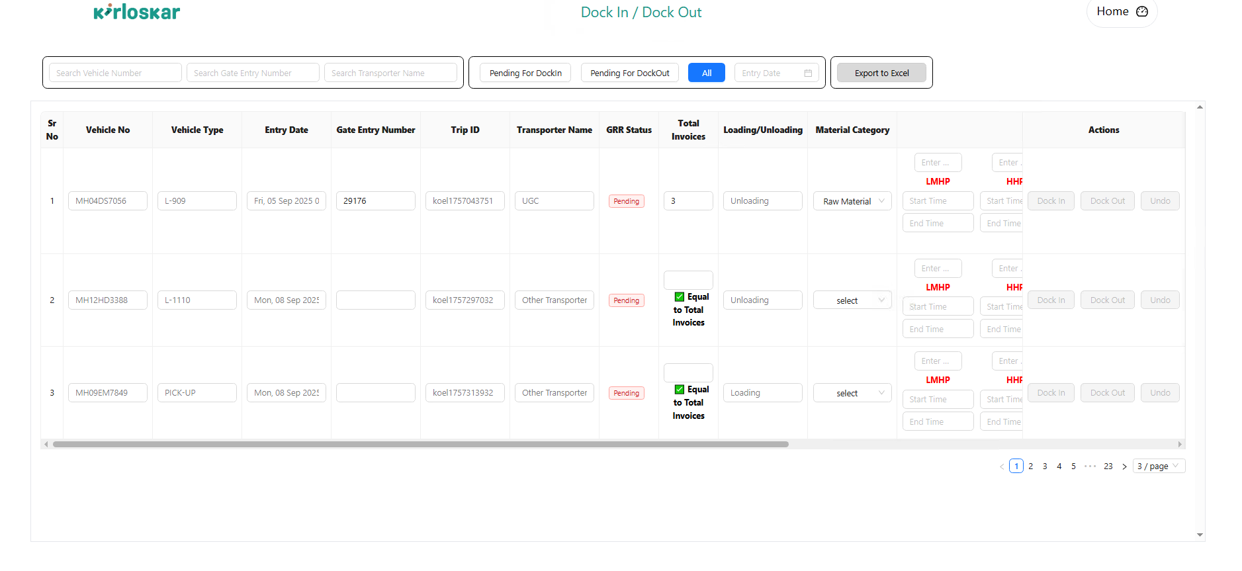
Dock In-Out System

Slide 2
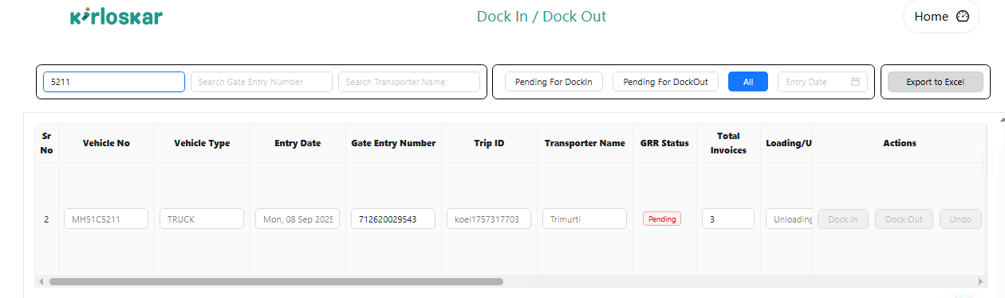
Search Vehicle
1. Search vehicle :
A user can search for a specific vehicle in Dock In–Out by entering the Vehicle Number, Gate Entry Number, or Transporter Name. Once any of these details are entered, the corresponding vehicle information will be displayed on the Dock page.
Once any of these details are entered, the corresponding vehicle information will be displayed on the Dock page.
वापरकर्ता वाहन क्रमांक, गेट एन्ट्री क्रमांक, किंवा Transporter नाव प्रविष्ट करून Dock In–Out मध्ये विशिष्ट वाहन शोधू शकतो.
या पैकी कोणतीही माहिती प्रविष्ट केल्यानंतर संबंधित वाहनाची माहिती Dock पेजवर दर्शविली जाईल.

Slide 3
2. Fill Gate Entry Number :
The Gate Entry Number must be unique across all Dock In–Out records for each trip. It should always be entered before performing Dock-In and must consist of exactly 12 digits.
गेट एन्ट्री क्रमांक भरा
प्रत्येक ट्रिपसाठी Dock In–Out मध्ये गेट एन्ट्री क्रमांक अद्वितीय (unique) असावा. Dock-In करण्यापूर्वी तो नेहमी भरावा आणि त्यामध्ये नेमके 12 अंक असणे आवश्यक आहे.

Slide 4
3. Enter Total Invoices
The Total Invoices value must match the sum of all invoices from the docked locations. This validation must be checked before performing the final Dock-Out.
एकूण चलनांची संख्या भरा
एकूण चलनांची संख्या (Total Invoices) ही सर्व डॉक केलेल्या ठिकाणांवरील चलनांच्या बेरजेशी जुळली पाहिजे. ही पडताळणी अंतिम Dock-Out करण्यापूर्वी केली पाहिजे.

Slide 5
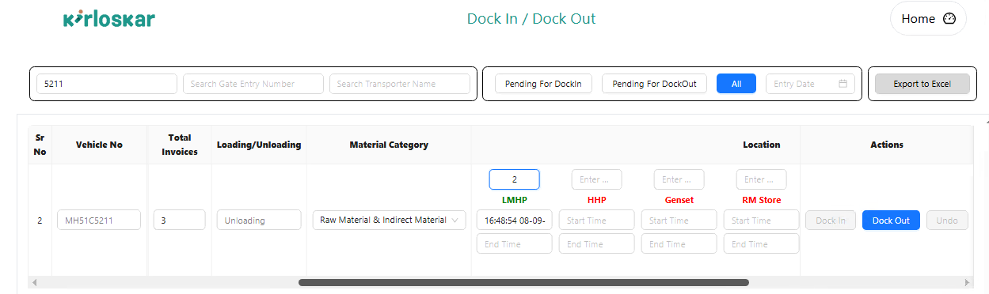
4. Select Material Category
The Material Category must be selected before performing Dock-In.
मटेरियल श्रेणी निवडा
Dock-In करण्यापूर्वी मटेरियल श्रेणी (Material Category) निवडणे आवश्यक आहे.

Slide 6
5. Choose Location & Enter Location Invoices
Click on the required location (LMHP / HHP / Genset / RWH / EStore / Other) and enter the number of invoices for that location. Once you click on the required location, the Dock-In button will become visible.
The Total Invoices must match the sum of all docked location invoices. This validation will be checked before performing the final Dock-Out.
लोकेशन निवडा आणि त्या ठिकाणाचे चलन क्रमांक भरा
आवश्यक लोकेशन (LMHP / HHP / Genset / RWH / EStore / Other) निवडा आणि त्या ठिकाणासाठी चलनांची संख्या प्रविष्ट करा. आवश्यक लोकेशनवर क्लिक केल्यावर Dock-In बटण दिसेल.
एकूण चलनांची संख्या (Total Invoices) ही सर्व डॉक केलेल्या ठिकाणांवरील चलनांच्या बेरजेशी जुळली पाहिजे. ही पडताळणी अंतिम Dock-Out करण्यापूर्वी केली जाईल.

Slide 7
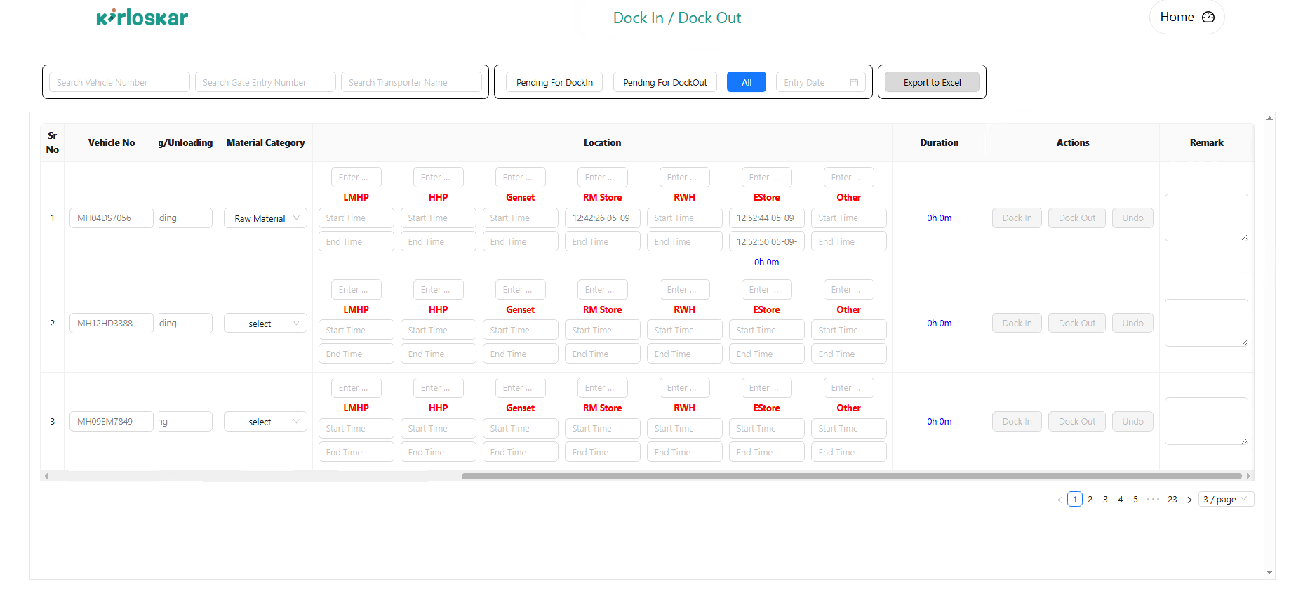
6. Enter Remark (Optional)
Enter any specific remark related to the vehicle in the Remark field.
टिप्पणी प्रविष्ट करा (ऐच्छिक)
त्या वाहनासंबंधित कोणतीही विशेष टिप्पणी Remark फील्डमध्ये प्रविष्ट करा.

Slide 8
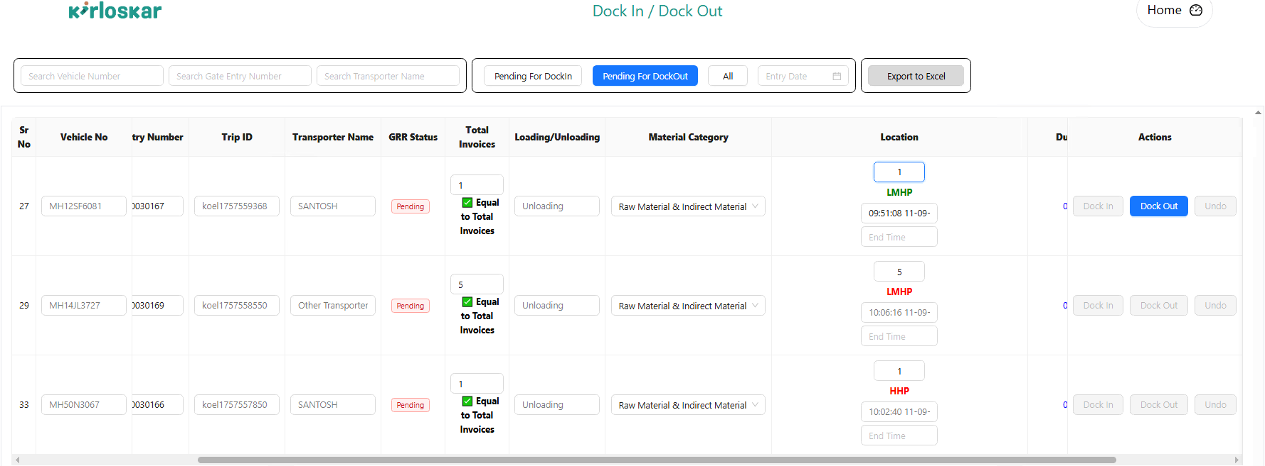
7. Perform Dock-In
Click on the Dock-In button for the selected location.
While performing Dock-In, the system will verify that:
The Gate Entry Number is present and valid (12 digits).
The Total Invoices have been entered.
The Material Category has been selected.
Dock-In करा
निवडलेल्या ठिकाणासाठी Dock-In बटणावर क्लिक करा.
Dock-In करताना सिस्टीम खालील गोष्टी तपासेल:
गेट एन्ट्री क्रमांक अस्तित्वात आहे आणि वैध आहे (12 अंकांचा).
एकूण चलनांची संख्या प्रविष्ट केली आहे.
मटेरियल श्रेणी निवडली आहे.

Slide 9
8. View Pending Vehicles :
You can also view vehicles pending for Dock-In or pending for Dock-Out by using the respective filter buttons.
प्रलंबित वाहने पहा
तुम्ही संबंधित फिल्टर बटणांचा वापर करून Dock-In साठी प्रलंबित किंवा Dock-Out साठी प्रलंबित वाहने पाहू शकता.

Slide 10
9. Perform Dock-Out
Click the Dock-Out button for the same location where Dock-In has already been performed.
The system will verify that a Dock-In record exists by checking whether a start time has been recorded.
If the Dock-Out button is not visible, click on the docked location invoice box where Dock-In was previously performed.
Dock-Out करा
ज्या ठिकाणी आधी Dock-In केले आहे, त्याच ठिकाणासाठी Dock-Out बटणावर क्लिक करा.
सिस्टीम Dock-In नोंद अस्तित्वात आहे का हे तपासण्यासाठी प्रारंभ वेळ (start time) नोंदवली आहे का ते पडताळेल.
जर Dock-Out बटण दिसत नसेल, तर ज्या ठिकाणाच्या चलनाच्या बॉक्समध्ये Dock-In केले आहे, त्यावर क्लिक करा.

Slide 11
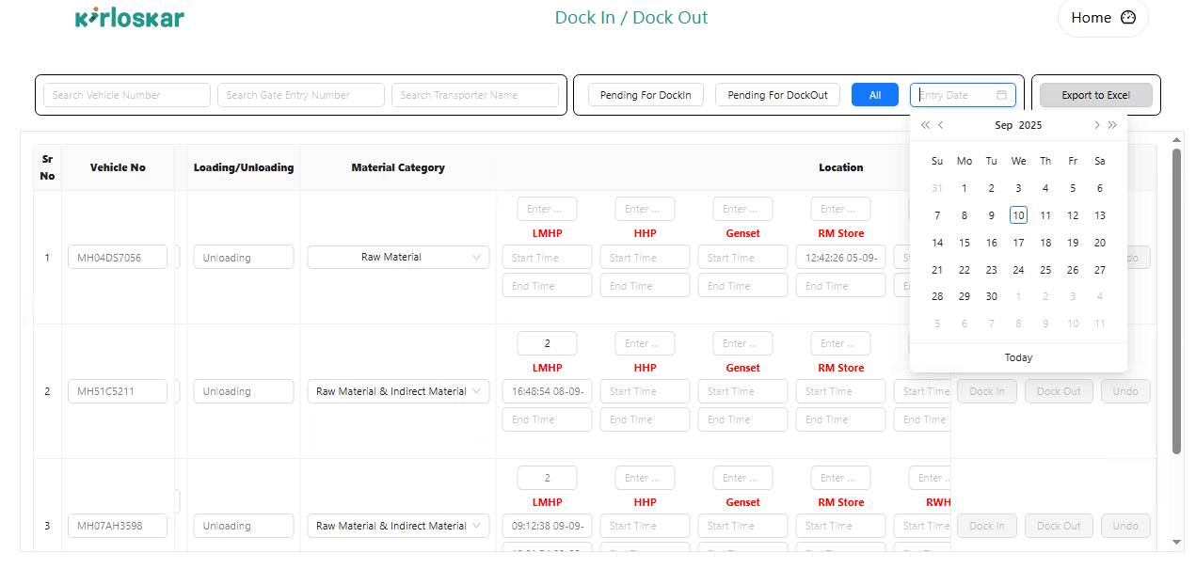
10. Filter by Date
There is also an option to filter by date. You can use this feature to view the vehicle list for a specific date or date range.
तारीख फिल्टर करा
तारीखेनुसार फिल्टर करण्याचा पर्याय देखील उपलब्ध आहे. या पर्यायाचा वापर करून तुम्ही विशिष्ट तारीख किंवा कालावधीसाठी वाहनांची यादी पाहू शकता.

Slide 12
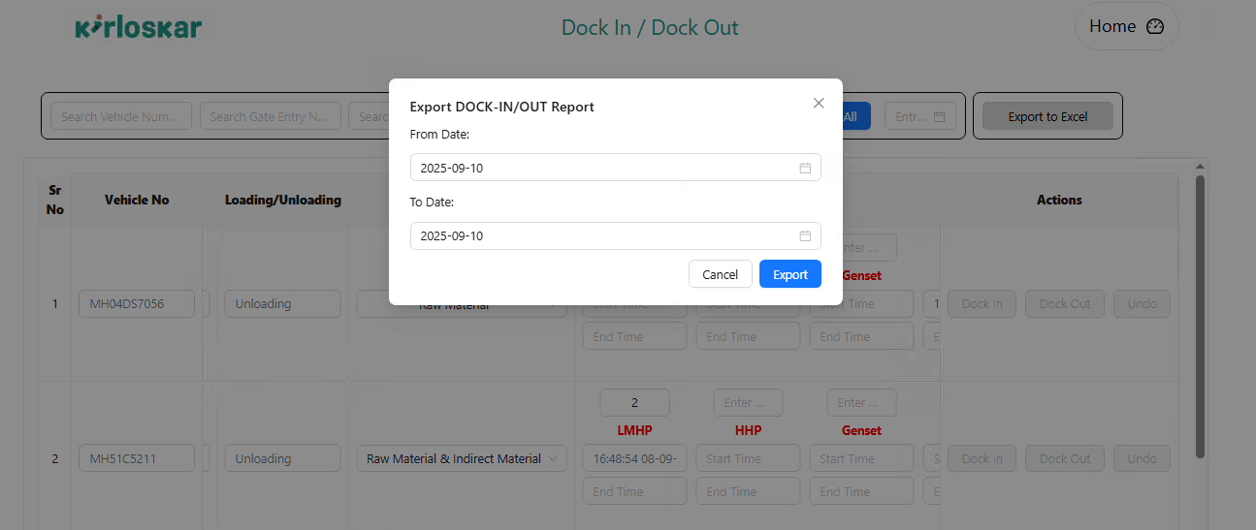
8. Export Report (Date-wise)
To export a report for a specific date or a range of dates, first select both the From Date and To Date.
After selecting the dates, click on the Export button.
The system will then generate and export the report to Excel for the selected date range.
रिपोर्ट एक्सपोर्ट करा (तारीखनिहाय)
विशिष्ट तारीख किंवा तारखांच्या कालावधीसाठी रिपोर्ट एक्सपोर्ट करण्यासाठी, प्रथम From Date आणि To Date निवडा.
तारीखा निवडल्यानंतर Export बटणावर क्लिक करा.
सिस्टीम निवडलेल्या तारखांच्या कालावधीसाठी रिपोर्ट Excel स्वरूपात तयार करून एक्सपोर्ट करेल.

